Slide 1
Ayuda a los refugiados

Slide 2
LOS FANTÁSTICOS YATES DE LUJO QUE A CONTINUACIÓN SE MUESTRAN SERÍAN DE ENORME UTILIDAD PARA LOS REFUGIADOS ISLÁMICOS QUE ATRAVIESAN EL MEDITERRÁNEO. SI SE PUSIERAN A SU DISPOSICIÓN, SE SALVARÍAN MUCHAS VIDAS.

Slide 3
Con tales yates, estas pobres almas que huyen de la barbarie yihadista podrían ser transportadas a los sultanatos, emiratos y califatos donde sus propietarios, enormemente ricos y de su misma religión, podrían ofrecerles una vida digna.
Los políticos europeos seguramente usarán sus ilimitadas habilidades diplomáticas para conseguir que así se haga y dentro de un período muy corto de tiempo seremos capaces de admirar sus logros en este sentido.

Slide 4
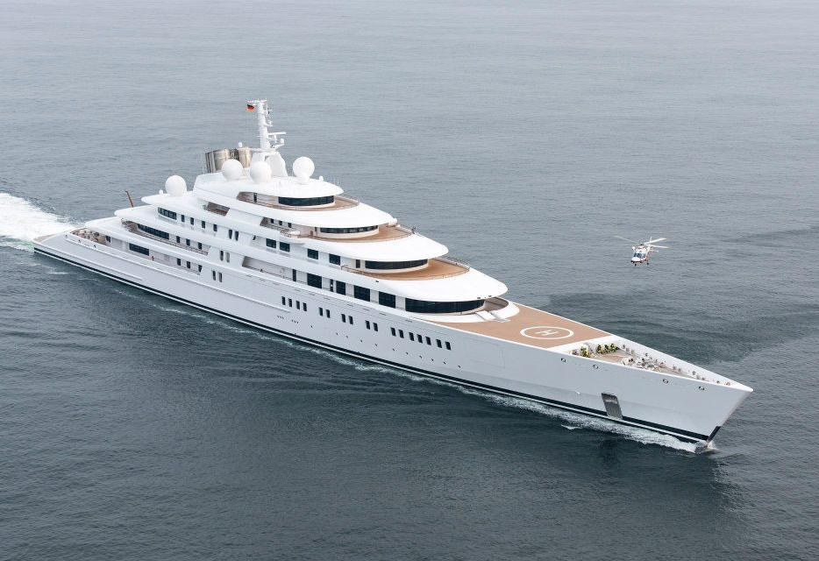
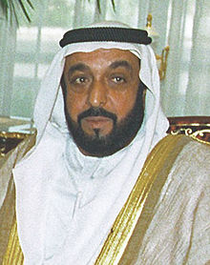
« Azzam »: El mayor yate de lujo jamás construido

Slide 5
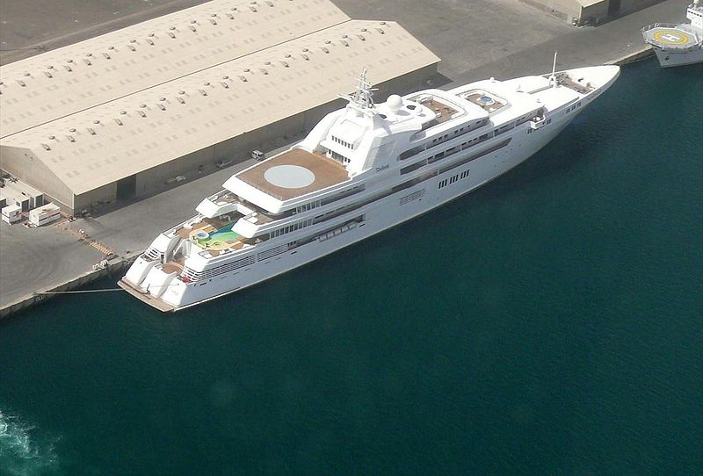
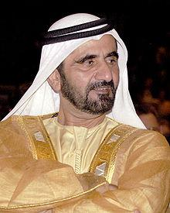
« Dubai »: Propietario Mohammed ben Rachid Al Maktoum, emir de Dubai

Slide 6
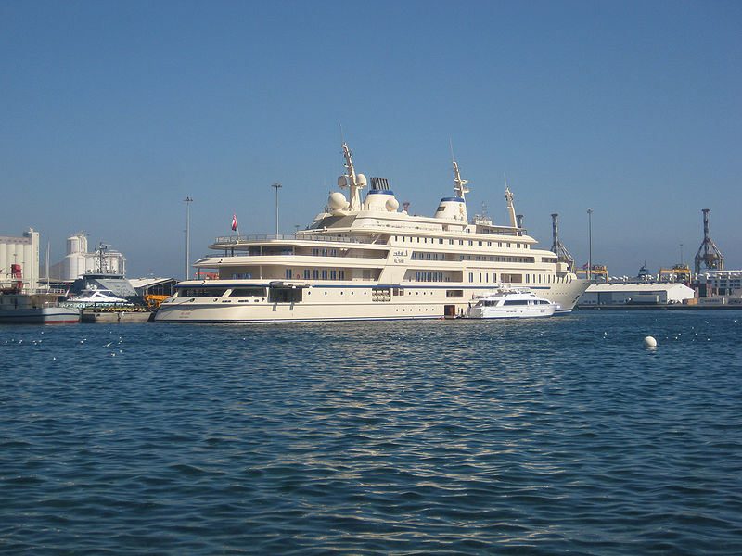
Al Saïd 155m (2007) Qabus ibn Saïd, sultan d'Oman
« Al Saïd »: Propietario Qabus ibn Saïd, sultán de Omán

Slide 7
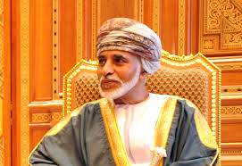
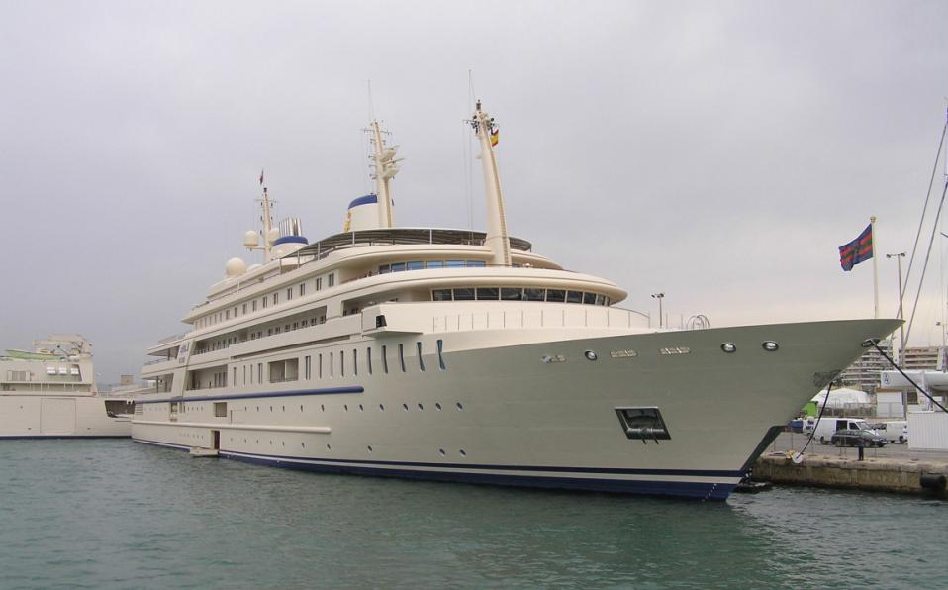

Slide 8
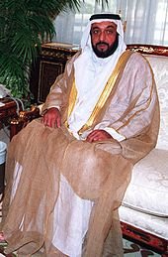
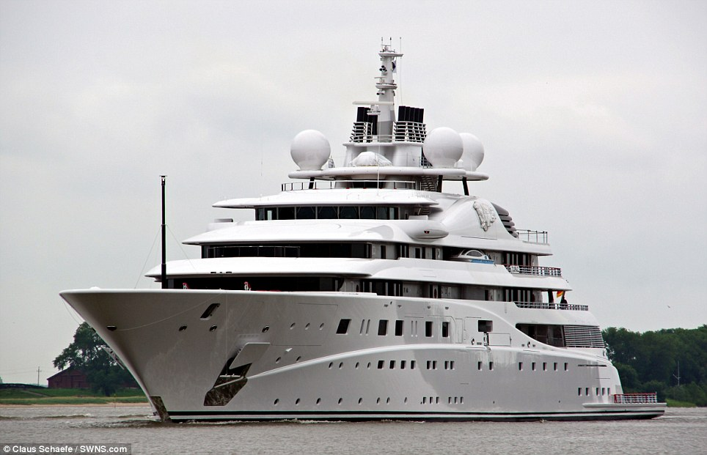
Kalifa ben Zayed al-Nahyane, actual presidente de los Emiratos Árabes Unidos

Slide 9
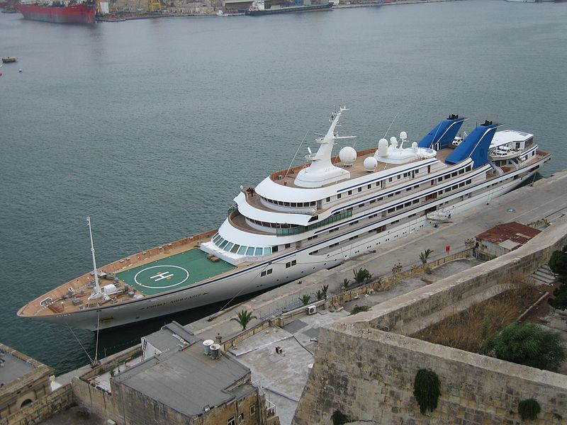
« Prince Abdulaziz »: Yate real saudí

Slide 10
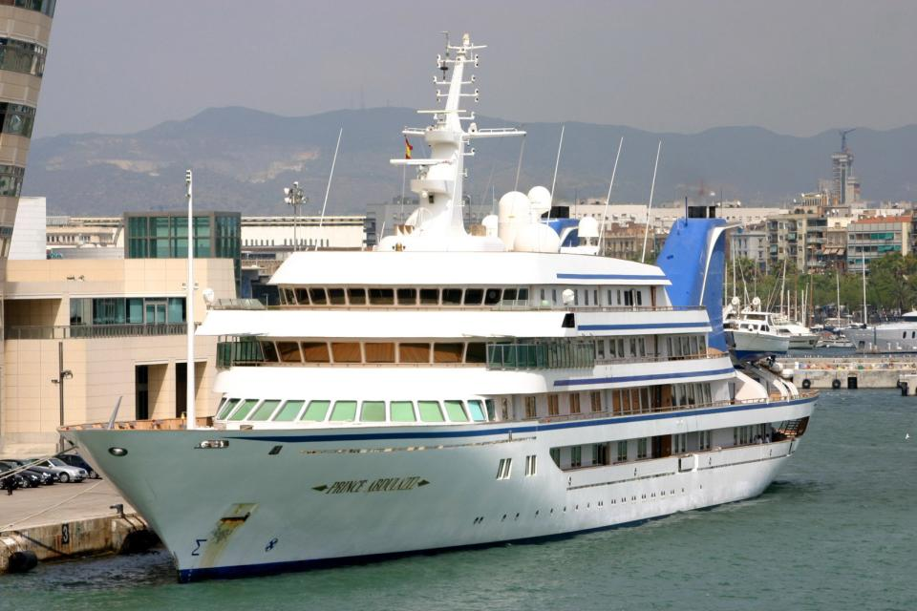
« Prince Abdulaziz »

Slide 11
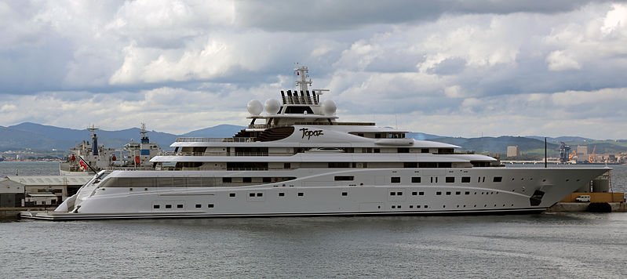
« Topaz »: Propietario Mansour bin Zayed Al Nahyan, Emiratos Árabes Unidos

Slide 12
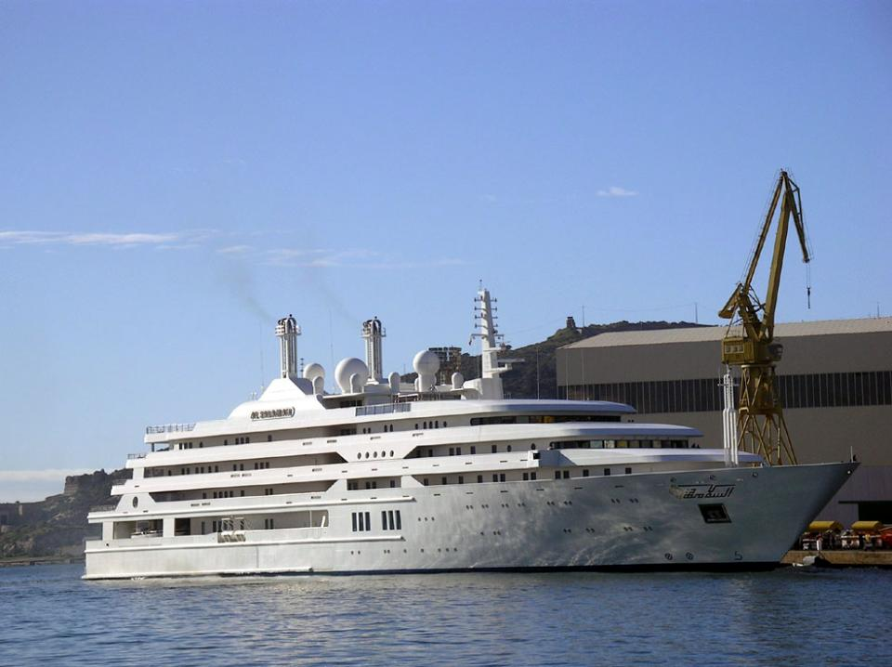
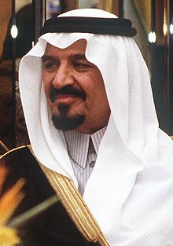
« Al Salamah »: Propietario Sultán ben Abdelaziz Al Saoud (Arabia Saudita)

Slide 13
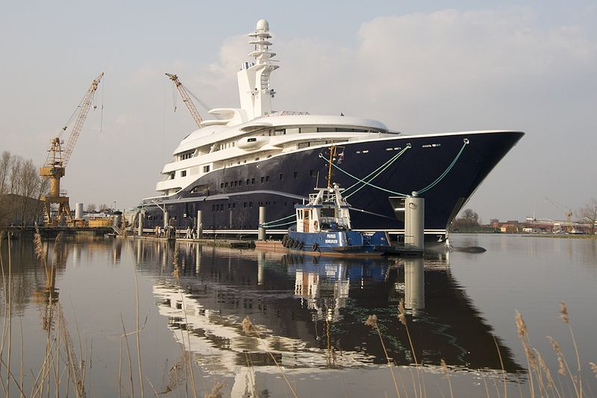
« Al Mirqab »: Propietario Hamad ben Jassem al-Thani

Slide 14
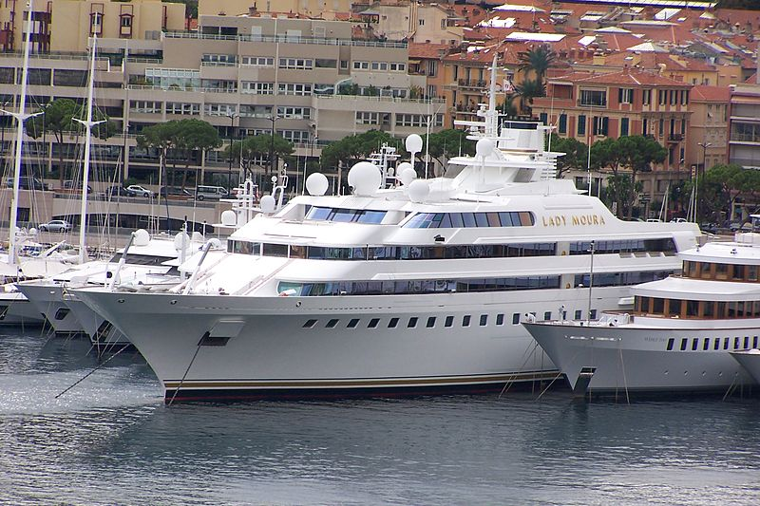
« Lady Moura »: Propietario Nasser Al-Rashid (Arabia Saudita)

Slide 15
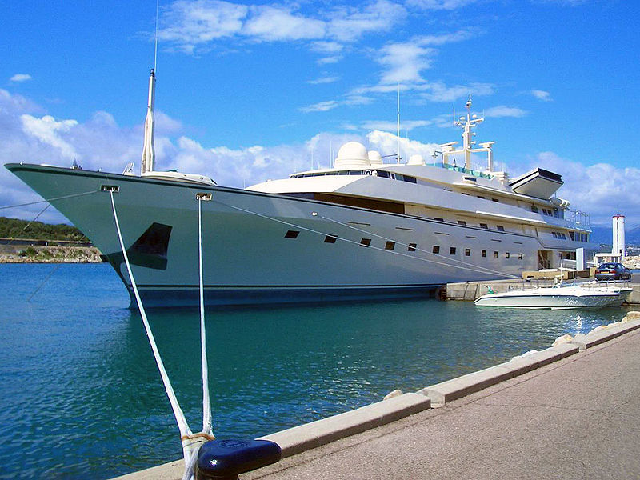
« Kingdom 5KR »: Propietario Príncipe Al-Walid (Arabia Saudita)

Slide 16
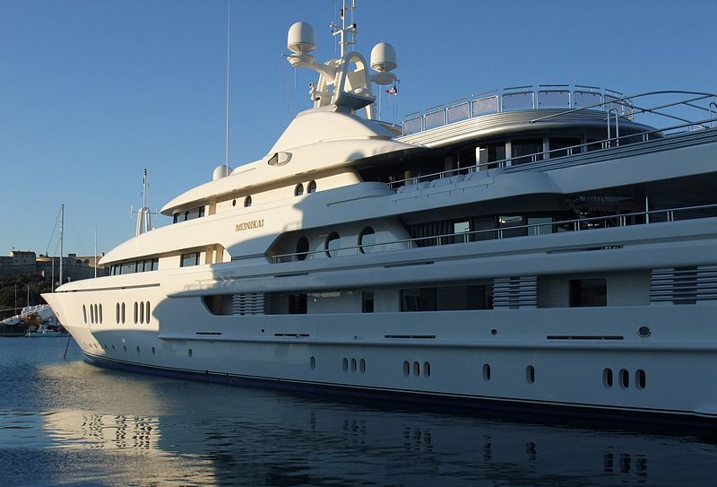
« Montkaj »: Propietario Fahd de Arabia Saudita

Slide 17
Fin

Slide 18







¿Te ha gustado?
Puedes ver más entrando
Aquí
Además puedes recibir powerpoints en tu correo electrónico suscribiéndote aquí:

